Slide 1
Clase 14. DATA SCIENCE I
Modelos Analíticos para DS II
Notes:
Obligatoria siempre

Slide 2
Esta clase va a ser
grabada
Notes:
Colocar todas las clases.

Slide 3

Objetivos de la clase
Profundizar en el tipo de Aprendizaje Supervisado.
Identificar algoritmos principales de Clasificación y Regresión.
Notes:
Obligatoria siempre. Indican aquello que se pretende que el estudiante logre con la clase. Recuerda que se enuncian en principio con el verbo en infinitivo delante (por ejemplo: “Comprender…”, “Analizar…”, “conocer…”, etc). Se debe destacar en negrita el verbo. Los objetivos deben ser concretos, medibles y coherentes con los contenidos.

Slide 4

MAPA DE CONCEPTOS
Árbol de decisión
Clasificación
K-Nearest-
Neighbor
Modelos Analíticos para Ciencia de Datos II
Regresión logística
Aprendizaje Supervisado
Regresión
Notes:
Se puede usar para comenzar o finalizar la clase, según sea más conveniente. La información de este slide es de relleno.
Recurso: Mapa de conceptos sistémico
Muestra rápidamente los contenidos de la clase y cómo se relacionan. Ayuda a los estudiantes a evitar “perderse” durante la clase, al avanzar en un sentido lineal una diapositiva tras otra.
Sugerencia: -También se pueden mostrar con un menor énfasis o colores apagados, aquellos contenidos de clases anteriores y que se vinculen con la actual.
-Resaltar con color los temas que se abordan en la clase.
Colores
Categorías principales: Pleno en #27282d con texto en blanco.
Categorías secundarias (o a destacar): Pleno en #393b43 con texto en blanco.
Categorías terciarias: Borde en #393b43 con texto en #222222.

Slide 5

Momento de repaso
Notes:
https://create.kahoot.it/details/065bda1a-c136-42ea-a127-b2c1d94ab8a0

Slide 6
Recapitulación de
la clase anterior
Notes:
Usar para los módulos más importantes de la clase, donde se introducen conceptos que se ven en varios slides. No hay que usarla para todos los módulos.

Slide 7

Para pensar
¿Qué es Machine Learning?
¿Qué es un Modelo Analítico?
Contesta mediante el chat de Zoom
Notes:
“Para pensar”
¿Cómo crear encuestas de zoom? Disponible en este video.
El docente generará una encuesta de zoom para que los estudiantes respondan. Esto es una actividad de comprobación.
Sugerimos:
Utilizarlo antes del break para que los estudiantes puedan votar en la encuesta antes de ir al mismo.
Al regresar, mostrar los resultados a los estudiantes.
Si hay buena respuesta de este recurso, se recomienda utilizarlo de forma orgánica en más instancias de la clase.

Slide 8
Repaso…
En la clase de Modelos Analíticos para DS I, comentamos que Machine Learning, es un método de análisis de datos que automatiza la construcción de “Modelos Analíticos”.
Entonces son diferentes algoritmos que nosotros podemos desarrollar, en función de la problemática del negocio como así también, del tipo de aprendizaje que queramos aplicar.
Notes:
Usar para slides de sólo texto. Si no alcanza, no sobrecargar, usar otra con el mismo título para indicar que continúa el mismo módulo.

Slide 9
¿Y ahora?
En esta sesión, vamos a profundizar en el Tipo de Aprendizaje Supervisado, sus características, particulares y los principales algoritmos que podemos encontrar.
Así que primero, recordemos:
🤔 ¿Cuál es el objetivo principal del Aprendizaje Supervisado?
Predecir las respuestas que habrá en el futuro, gracias al entrenamiento del algoritmo con datos conocidos del pasado (datos históricos).
Notes:
Usar para slides de sólo texto. Si no alcanza, no sobrecargar, usar otra con el mismo título para indicar que continúa el mismo módulo.

Slide 10
Aprendizaje
supervisado
Notes:
Usar para los módulos más importantes de la clase, donde se introducen conceptos que se ven en varios slides. No hay que usarla para todos los módulos.

Slide 11
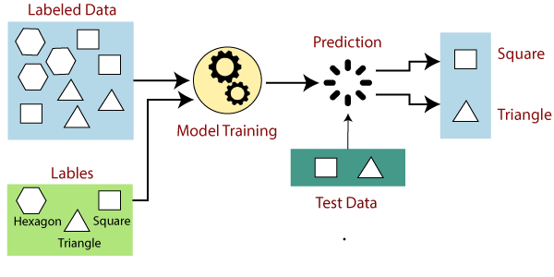

Notes:
Usar para slides de imagen completa.

Slide 12

Aprendizaje Supervisado
Es una subcategoría del aprendizaje automático y la IA.
Se define por el uso de conjuntos de datos etiquetados para entrenar algoritmos que clasifiquen datos o predigan resultados con precisión.
El aprendizaje supervisado ayuda a las organizaciones a resolver una variedad de problemas del mundo real a gran escala, por ejemplo clasificar el correo no deseado o detectar fraude.

Slide 13
Aprendizaje supervisado
Es una subcategoría del aprendizaje automático y la IA.
Se define por el uso de conjuntos de datos etiquetados para entrenar algoritmos que clasifiquen datos o predigan resultados con precisión.
El aprendizaje supervisado ayuda a las organizaciones a resolver una variedad de problemas del mundo real a gran escala, por ejemplo clasificar el correo no deseado o detectar fraude.
Notes:
Usar para slides de texto e imagen. Si no alcanza, no sobrecargar, usar otra con el mismo título para indicar que continúa el mismo módulo.

Slide 14
Recapitulación: Tipos problemas aprendizaje supervisado
En la clase 12 vimos que existían dos tipos de problemas comunes en el Aprendizaje Supervisado.
A la hora de decidir cual tipo de algoritmo a usar debemos tener claro lo siguiente…
Notes:
Usar para slides de sólo texto. Si no alcanza, no sobrecargar, usar otra con el mismo título para indicar que continúa el mismo módulo.

Slide 15
Recapitulación: Tipos problemas aprendizaje supervisado
Regresión
Requiere la predicción de una variable continua.
Puede tener como entrada valores continuos o discretos.
Un problema con múltiples variables de entrada a menudo se denomina problema de regresión multivariante.
Clasificación
Requiere variable objetivo con dos o más clases.
Puede tener variables de entrada discretas o continuas.
Un problema con dos clases se denomina problema de clasificación binaria y con más de dos clasificación multiclase.
Notes:
Usar para slides de sólo texto. Si no alcanza, no sobrecargar, usar otra con el mismo título para indicar que continúa el mismo módulo.

Slide 16
¿Qué tipos de problemas resuelve el Aprendizaje Supervisado?
Problemas de Clasificación:
Necesitan predecir la clase más probable de un elemento, en función de un conjunto de variables de entrada. Para este tipo de algoritmos, la variable target o respuesta, es una variable de tipo categórica.
Problemas de Regresión:
En vez de predecir categorías, predicen valores numéricos. Es decir, la variable target en un problema de regresión es de tipo cuantitativa.
Notes:
Se omite dado que ya fue visto anteriormente (se muestra en la presenteación a modo de repaso si se necesita)

Slide 17

¿Qué tipos de problemas resuelve el Aprendizaje Supervisado?
Entonces, ¿cómo sé si tengo que utilizar un algoritmo de clasificación o de regresión? Depende del tipo de problema que plantea mi variable a predecir 😉
Notes:
Se omite dado que ya fue visto anteriormente (se muestra en la presenteación a modo de repaso si se necesita)

Slide 18
Clasificación
Notes:
Usar para los módulos más importantes de la clase, donde se introducen conceptos que se ven en varios slides. No hay que usarla para todos los módulos.

Slide 19
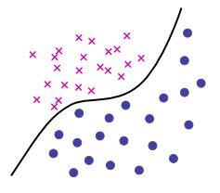
Problemas de clasificación
Reconocen entidades específicas dentro del conjunto de datos e intenta obtener conclusiones sobre cómo esas entidades deben etiquetarse o definirse.
Los algoritmos de clasificación comunes son clasificadores lineales, máquinas de vectores de soporte (SVM), árboles de decisión, k-nearest Neighbor y Random Forest
REEPLAZAR
POR IMAGEN
Notes:
Usar para slides de texto e imagen. Si no alcanza, no sobrecargar, usar otra con el mismo título para indicar que continúa el mismo módulo.

Slide 20
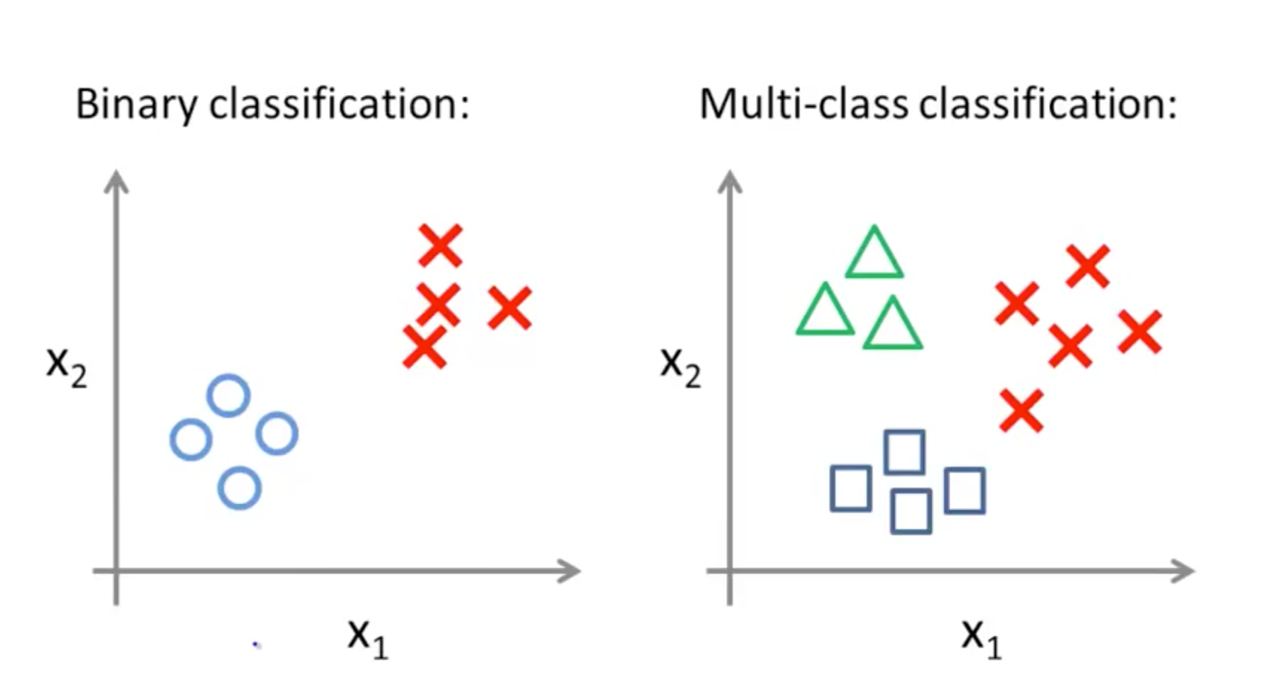
Tipos de Problemas en clasificación
REEMPLAZAR
POR IMAGEN
Tenemos dos grandes tipos: problemas de clasificación binaria y multiclase
Clasificación binaria: Clasifica los datos en dos clases, como Si/No, bueno/malo, alto/bajo, padece una enfermedad en particular o no, etc.
Clasificación multiclase: Clasifica datos en tres o más clases; por ej. clasificación de documentos, categorización de productos, clasificación de malware
Nota: No es conveniente tener muchas categorías en los problemas de clasificación
Notes:
Usar para slides de texto e imagen. Si no alcanza, no sobrecargar, usar otra con el mismo título para indicar que continúa el mismo módulo.

Slide 21
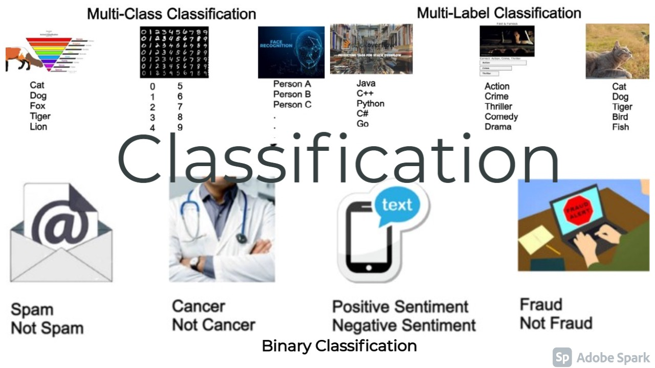
Ejemplos Problemas de clasificación
Predicción comportamiento de clientes
Clasificación de documentos
Clasificación de imágenes
Clasificación de texto web
Predicción de la tasa de clics de los anuncios
Categorización de productos
Clasificación de Malware
Detección de fraude
Análisis de sentimientos de imágenes
Notes:
Usar para slides de texto e imagen. Si no alcanza, no sobrecargar, usar otra con el mismo título para indicar que continúa el mismo módulo.

Slide 22
Otros ejemplos…
Evaluación para ofertas promocionales
Problemas de detección de anomalías
Fraude en tarjetas de crédito
Validación de deducciones
Evaluación de solvencia crediticia
Recomendaciones para liberación de órdenes
Análisis de sentimiento
Predicción de abandono de clientes
Notes:
Usar para slides de texto e imagen. Si no alcanza, no sobrecargar, usar otra con el mismo título para indicar que continúa el mismo módulo.

Slide 23
Tipos de algoritmos de clasificación
Notes:
Usar para los subtemas de un módulo.

Slide 24
Algoritmos | Abreviación | Muestras ponderadas?
AdaBoostClassifier | ABC | Si
Gaussian Naive Bayes Classifier | GNB | Si
LightGBM | LGB | Si
Gradient Boosting Classifier | GBC | Si
K-nearest Neighbours Classifier | KNN | No
Linear Discriminant Analysis | LDA | No
Decision Trees | DT | No
Fuente: Adaptado de Stenhouse K et al. (2021).
En Morado algoritmos más populares

Slide 25
Algoritmos | Abreviación | Muestras ponderadas?
Logistic Regression Classifier | LRC | Si
Multi-layer Perceptron Classifier | MLPC | No
Nearest Centroid Classifier | NCC | No
Nu-Support Vector Classifier | nuSVC | Si
Quadratic Discriminant Analysis | QDA | No
Random forest Classifier | RFC | Si
XGBOOST | XGB | Si
Fuente: Adaptado de Stenhouse K et al. (2021).
En Morado algoritmos más populares

Slide 26

Aprendizaje Supervisado | Clasificación
Como vimos anteriormente existen múltiples algoritmos de clasificación, a continuación compartiremos aquellos más populares. 😎
Árbol de decisión
K-Nearest-Neighbor
Regresión logística

Slide 27
Aprendizaje Supervisado | Clasificación
Como vimos anteriormente existen múltiples algoritmos de clasificación, a continuación compartiremos aquellos más populares.
Árbol de decisión
K-Nearest-Neighbor
Regresión logística
Notes:
Usar para slides de sólo texto. Si no alcanza, no sobrecargar, usar otra con el mismo título para indicar que continúa el mismo módulo.

Slide 28
Árboles de decisión
Notes:
Usar para los subtemas de un módulo.

Slide 29


Definición
Son estructuras matemáticas (diagramas de flujo) que utilizan criterios de teoría de la información como la impureza (Gini, entropía) para hacer segmentaciones
El aprendizaje basado en árboles de decisión está ampliamente extendido en la actualidad, y múltiples modelos hacen diferentes implementaciones de los mismos.
Las primeras versiones de estos modelos fueron implementados por Leo Breiman.
Se utilizan para problemas de Clasificación y Regresión.
REEMPLAZAR
POR IMAGEN
Notes:
Usar para slides de texto e imagen. Si no alcanza, no sobrecargar, usar otra con el mismo título para indicar que continúa el mismo módulo.

Slide 30

Definición
Aprenden de los datos generando reglas de tipo if-else.
Separan los datos en grupos cada vez más pequeños de subsets de un dataset original.
A cada división se la conoce con el nombre de nodo. Cuando un nodo no conduce a nuevas divisiones se le denomina hoja, para luego ser considerada como ramas del árbol.
Notes:
Usar para slides de texto e imagen. Si no alcanza, no sobrecargar, usar otra con el mismo título para indicar que continúa el mismo módulo.

Slide 31
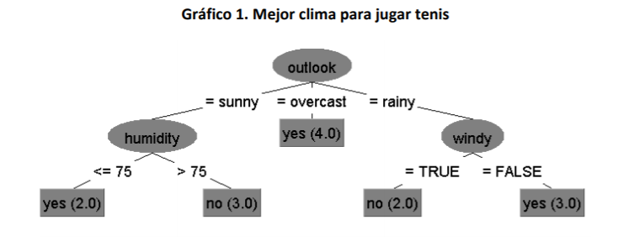
Árboles de Decisión
REEMPLAZAR
POR IMAGEN
Notes:
Usar para slides de imagen completa.

Slide 32
Partes de los árboles de decisión
Notes:
Usar para los subtemas de un módulo.

Slide 33
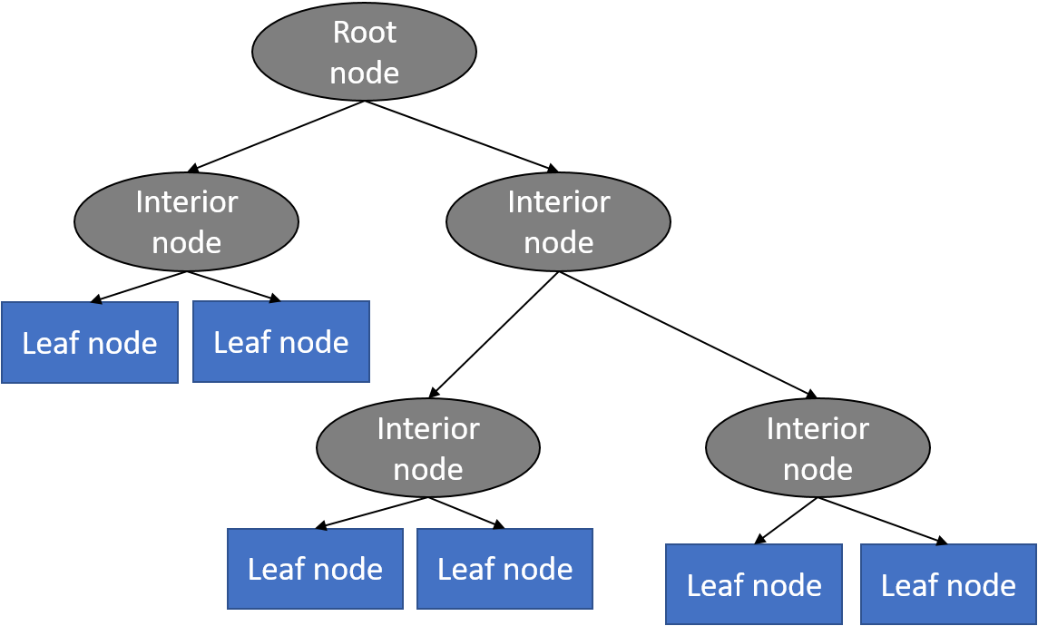
Partes de los Árboles de Decisión
Nodo raíz: Representa a toda la población o muestra y esto se divide en dos o más conjuntos homogéneos.
División: Es un proceso de división de un nodo en dos o más subnodos.
Nodo de decisión: Cuando un subnodo se divide en subnodos adicionales, se llama nodo de decisión.
Nodo de hoja / terminal: Los nodos sin hijos (sin división adicional) se llaman Hoja o nodo terminal.
Notes:
Usar para slides de texto e imagen. Si no alcanza, no sobrecargar, usar otra con el mismo título para indicar que continúa el mismo módulo.

Slide 34
Partes de los Árboles de Decisión
Poda (Pruning): Consiste en la reducción del tamaño de los árboles de decisión eliminando nodos.
Rama / Subárbol: Una subsección del árbol de decisión se denomina rama o subárbol.
Nodo padre e hijo: Un nodo, que se divide en subnodos se denomina nodo principal de subnodos, mientras que los subnodos son hijos de un nodo principal.
Notes:
Usar para slides de texto e imagen. Si no alcanza, no sobrecargar, usar otra con el mismo título para indicar que continúa el mismo módulo.

Slide 35
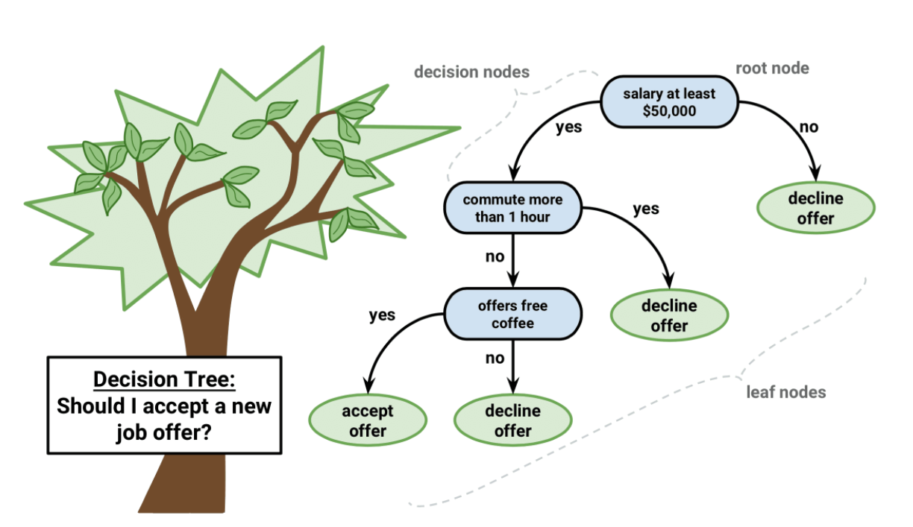
REEMPLAZAR
POR IMAGEN
Notes:
Usar para slides de imagen completa.

Slide 36
Ventajas y desventajas
Notes:
Usar para los subtemas de un módulo.

Slide 37

Ventajas
Caja blanca (conjunto de reglas con booleanos), sus resultados son fáciles de entender e interpretar.
Relativamente robusto cuando la complejidad no es tan alta.
Funcionan relativamente bien con grandes conjuntos de datos.
Combinaciones de los mismos pueden dar resultados muy certeros sin perder explicabilidad, por ejemplo, Random Forest.
Notes:
Usar para slides de texto e imagen. Si no alcanza, no sobrecargar, usar otra con el mismo título para indicar que continúa el mismo módulo.

Slide 38
Desventajas
Tienden al sobreajuste u overfitting de los datos, por lo que el modelo al predecir nuevos casos no estima con el mismo índice de acierto.
Se ven influenciadas por los outliers, creando árboles con ramas muy profundas que no predicen bien para nuevos casos.
Crear árboles demasiado complejos puede conllevar que no se adapten bien a los nuevos datos.
Se pueden crear árboles sesgados si una de las clases es más numerosa que otra es decir, si hay desbalance de clases.
Notes:
Usar para slides de texto e imagen. Si no alcanza, no sobrecargar, usar otra con el mismo título para indicar que continúa el mismo módulo.

Slide 39
Ejemplos de aplicación
Notes:
Usar para los subtemas de un módulo.

Slide 40
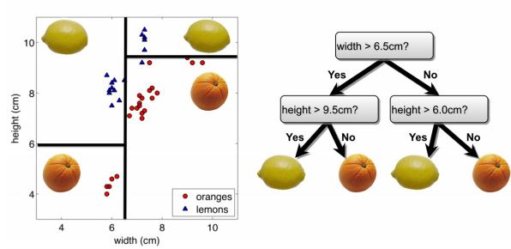
Arboles de decision- Variables numéricas
Exploremos una nueva idea de como hacer una clasificación de la siguiente forma:
Tomar un atributo, aplicar una condición
Seleccionar otro atributo y chequear condición
En las hojas tendremos la asignación final
Aplicar el método con cuántas variables se desee
Notes:
Usar para slides de sólo texto. Si no alcanza, no sobrecargar, usar otra con el mismo título para indicar que continúa el mismo módulo.

Slide 41
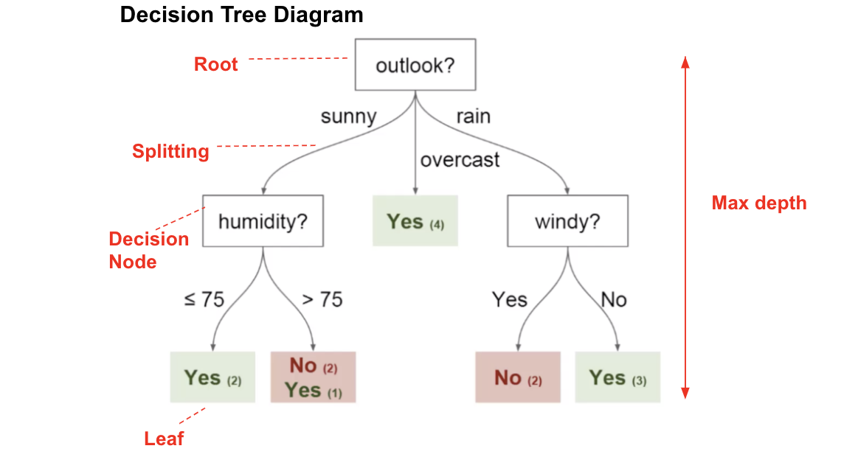
Arboles de decision- Variables lógicas
Notes:
Usar para slides de imagen completa.

Slide 42
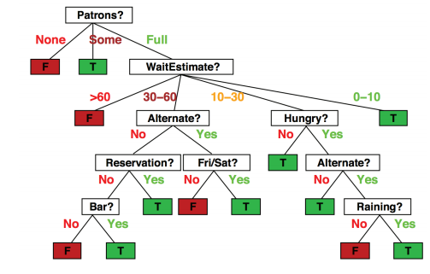
Arboles de decision- Variables categóricas
Este árbol de decisión se fundamenta en decidir si se espera o no.
Los nodos internos representan los atributos testeados
Branching (creación de nivel) se realiza de acuerdo con los valores de los atributos
Los leaf nodes representan los outputs (Asignación de clases)
Notes:
Usar para slides de sólo texto. Si no alcanza, no sobrecargar, usar otra con el mismo título para indicar que continúa el mismo módulo.

Slide 43
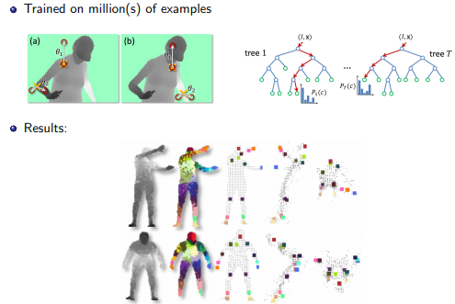

Arboles de decisión- Aplicación
Notes:
Usar para slides de imagen completa.

Slide 44

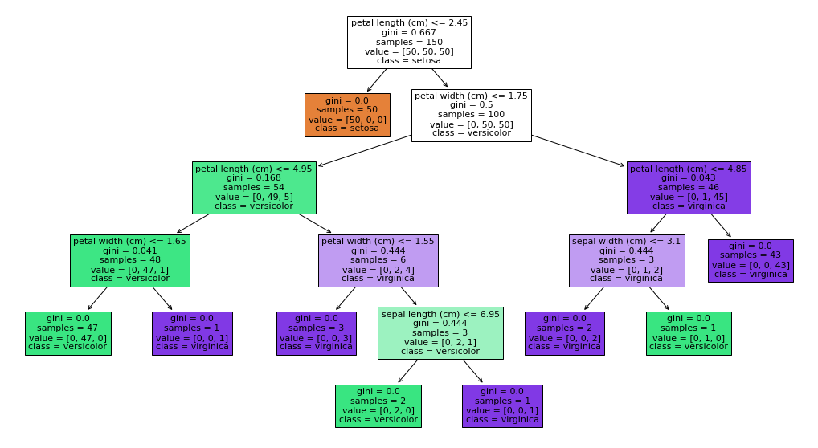
Ejemplo
Ejemplo
from matplotlib import pyplot as plt
from sklearn import datasets
from sklearn.tree import DecisionTreeClassifier
from sklearn import tree
# Cargar los datos
iris = datasets.load_iris()
X = iris.data
y = iris.target
# ajustar arbol de decisión simple con hiperparametros (defecto)
clf = DecisionTreeClassifier(random_state=1234)
model = clf.fit(X, y)
# Graficando
fig = plt.figure(figsize=(18,10))
_ = tree.plot_tree(clf,feature_names=iris.feature_names,
class_names=iris.target_names,
filled=True)

Slide 45
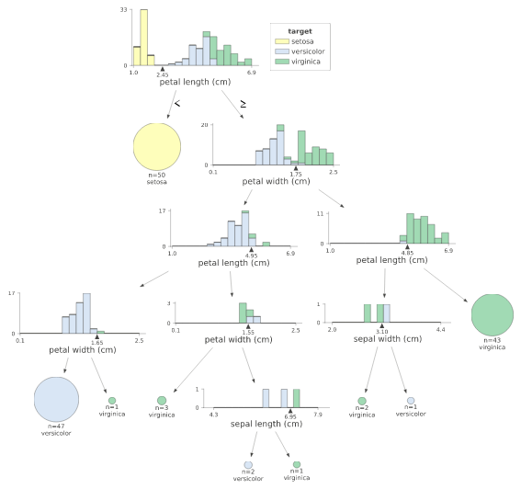
Ejemplo
from dtreeviz.trees import dtreeviz
# Una forma diferente de ver el arbol
viz = dtreeviz(clf, X, y,
target_name="target",
feature_names=iris.feature_names,
class_names=list(iris.target_names))
viz.save("decision_tree.svg") # Guardar la imagen
viz
En este caso además de mostrarnos las divisiones nos proporciona la cantidad de individuos en cada categoría así como su ubicación en la distribución de la variable.

Slide 46
☕
Break
¡10 minutos y volvemos!
Notes:
Obligatoria siempre. A la hora del Break, entre 5 y 10 minutos. Considerar ubicar este espacio en un momento adecuado de la clase. Al volver, mostrar los resultados de la pregunta del anterior slide y generar un breve intercambio.

Slide 47
KNN: K-Nearest-Neighbor (Vecinos cercanos)
Notes:
Primera clase

Slide 48
KNN: K-Nearest-Neighbor (Vecinos cercanos)
Notes:
Usar para los módulos más importantes de la clase, donde se introducen conceptos que se ven en varios slides. No hay que usarla para todos los módulos.

Slide 49
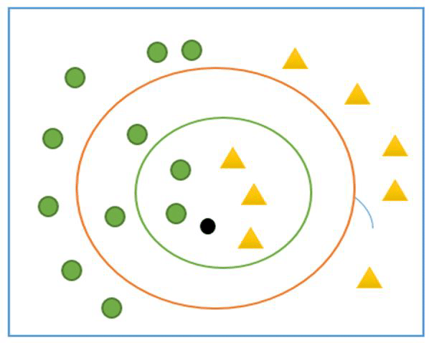
KNN
Puede usarse para clasificar nuevas muestras (valores discretos) o para predecir (regresión, valores continuos).
Sirve esencialmente para clasificar valores, buscando los puntos de datos “más similares” (por cercanía).
Notes:
Usar para slides de texto e imagen. Si no alcanza, no sobrecargar, usar otra con el mismo título para indicar que continúa el mismo módulo.

Slide 50
KNN
Entonces, supongamos el siguiente escenario: Tenemos un Dataset con 2 Features, en el cual cada instancia puede pertenecer a una de dos clases: “Rojo” o “Azul”.
Feature 2
Feature 1
Notes:
Usar para slides de texto e imagen. Si no alcanza, no sobrecargar, usar otra con el mismo título para indicar que continúa el mismo módulo.

Slide 51
KNN
?
Dada una nueva instancia, de la cual no sabemos cuál es su clase, vamos a recurrir a sus vecinos cercanos para clasificarla. La pregunta sería entonces, ¿La clasificamos como rojo o como azul?
Feature 2
Feature 1
Notes:
Usar para slides de texto e imagen. Si no alcanza, no sobrecargar, usar otra con el mismo título para indicar que continúa el mismo módulo.

Slide 52
KNN
k = 1
?
Si tomamos K=1, solo miraremos al vecino más cercano.
Aclaración: K es el nro de vecinos.
Feature 2
Azul
Notes:
Usar para slides de texto e imagen. Si no alcanza, no sobrecargar, usar otra con el mismo título para indicar que continúa el mismo módulo.

Slide 53
KNN
k = 3
?
Si elegimos otro valor de k, por ejemplo k > 1, nuestra clasificación cambiará significativamente.
Por ejemplo, con k = 3 tenemos dos vecinos Rojos y uno Azul. Por lo tanto en base a este escenario, la clasificación será: Rojo.
Feature 2
Feature 1
Notes:
Usar para slides de texto e imagen. Si no alcanza, no sobrecargar, usar otra con el mismo título para indicar que continúa el mismo módulo.

Slide 54
Para pensar
¿Qué ventajas y desventajas creen que puede tener esta metodología a la hora de hacer clasificaciones con muchos y pocos datos?.
Contesta mediante el chat de Zoom
Notes:
“Para pensar”
¿Cómo crear encuestas de zoom? Disponible en este video.
El docente generará una encuesta de zoom para que los estudiantes respondan. Esto es una actividad de comprobación.
Sugerimos:
Utilizarlo antes del break para que los estudiantes puedan votar en la encuesta antes de ir al mismo.
Al regresar, mostrar los resultados a los estudiantes.
Si hay buena respuesta de este recurso, se recomienda utilizarlo de forma orgánica en más instancias de la clase.

Slide 55
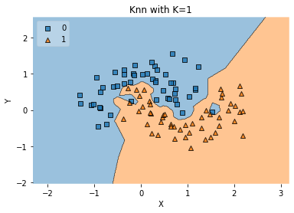
import matplotlib.pyplot as plt
import pandas as pd
from sklearn import datasets, neighbors
from mlxtend.plotting import plot_decision_regions
def knn_comparison(data, k): # funcion de comparacion
x = data[['X','Y']].values # Extraccion de columns
y = data['class'].astype(int).values # Clase y como int
clf = neighbors.KNeighborsClassifier(n_neighbors=k) #algoritmo
clf.fit(x, y)# Graficar la region de decision
plot_decision_regions(x, y, clf=clf, legend=2)# Añadir anotaciones
plt.xlabel('X')
plt.ylabel('Y')
plt.title('Knn with K='+ str(k))
plt.show()
# Cargar y aplicar funcion
data1 = pd.read_csv('ushape.csv')
for i in [1,5,20,30,40,80]: # Para diferentes valores de k (Knn)
knn_comparison(data1, i)
Datos tipo: Estructura de agrupamiento en forma de u

Slide 56
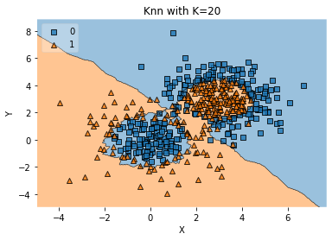
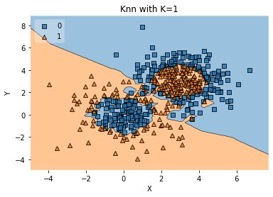
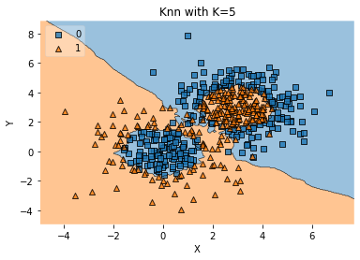
import matplotlib.pyplot as plt
import pandas as pd
from sklearn import datasets, neighbors
from mlxtend.plotting import plot_decision_regions
# Data concentrica
data2 = pd.read_csv('concertriccir2.csv')
for i in [1,5,20,30,40,60]:
knn_comparison(data2, i)
Datos tipo: Estructura de agrupamiento concéntricas.

Slide 57
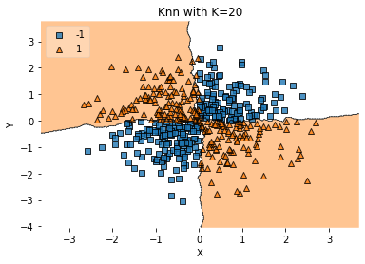
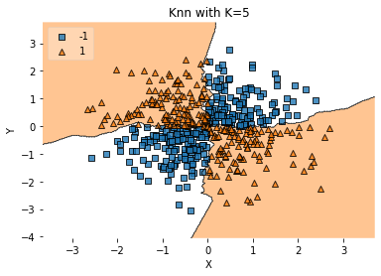

import matplotlib.pyplot as plt
import pandas as pd
from sklearn import datasets, neighbors
from mlxtend.plotting import plot_decision_regions
# Data XOR
data3 = pd.read_csv('xor.csv')
for i in [1,5,20,30,40,60]:
knn_comparison(data3, i)
Datos tipo: Estructura de agrupamiento XOR con formas no lineales.

Slide 58
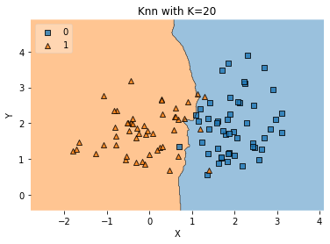
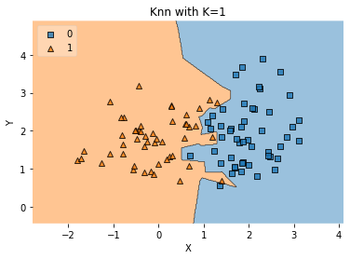
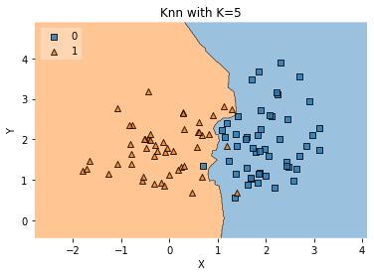
import matplotlib.pyplot as plt
import pandas as pd
from sklearn import datasets, neighbors
from mlxtend.plotting import plot_decision_regions
# Linear separable
data4 = pd.read_csv('linearsep.csv')
for i in [1,5,20,30,40,60]:
knn_comparison(data4, i)
Datos tipo: Estructura de agrupamiento lineal separable.

Slide 59
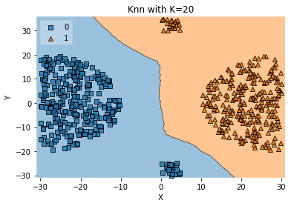


import matplotlib.pyplot as plt
import pandas as pd
from sklearn import datasets, neighbors
from mlxtend.plotting import plot_decision_regions
# Data outliers
data5 = pd.read_csv('outlier.csv')
for i in [1, 5,20,30,40,60]:
knn_comparison(data5, i)
Datos tipo: Estructura de agrupamiento con outliers.

Slide 60

Consideraciones
En todos los casos vemos que si elegimos k=1 se tiene un modelo con overfit.
Cuando el valor es muy grande de k (e.g 60) tenemos un modelo con underfit excepto cuando tenemos outliers y en formas como XOR no lineales
Cada dataset tiene su propio requerimiento para el valor de k
Valores altos de k pueden llevar a alto costo computacional
Cuando k es pequeño tenemos bajo sesgo pero alta varianza. Valores altos de k generan menor varianza pero mayor sesgo
Notes:
Usar para slides de texto e imagen. Si no alcanza, no sobrecargar, usar otra con el mismo título para indicar que continúa el mismo módulo.

Slide 61
Regresión logística
Notes:
Usar para los subtemas de un módulo.

Slide 62
Regresión logística
Técnica de aprendizaje automático que proviene del campo de la estadística. A pesar de su nombre no es un algoritmo, sino que es un método para problemas de clasificación, en los que se obtienen un valor binario entre 0 y 1.
Notes:
Usar para slides de sólo texto con el contenido más importante de la clase. En una presentación de 50 slides usar máximo 5 de estas.

Slide 63
Definición
Es un modelo estadístico que se utiliza para determinar si una variable independiente tiene un efecto sobre una variable dependiente binaria (Clasificación).
Usualmente solo hay dos resultados potenciales.
Depende de la definición de un umbral para distinguir las clases binarias (por ejemplo, <50% mal escrito = no es spam,> 50% mal escrito = spam).
Notes:
Usar para slides de sólo texto. Si no alcanza, no sobrecargar, usar otra con el mismo título para indicar que continúa el mismo módulo.

Slide 64
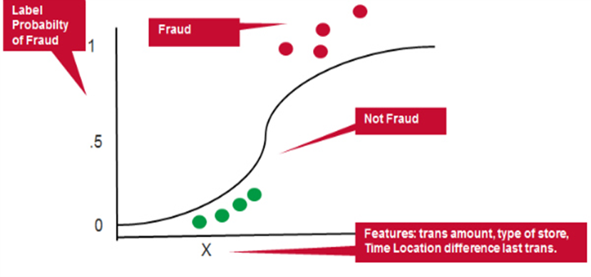
Un problema de clasificación es identificar si una operación dada es fraudulenta o no, asociándose una etiqueta “fraude” a unos registros y “no fraude” a otros.
Entonces, la Regresión Logística describe y estima la relación entre una variable binaria dependiente y las variables independientes.
Notes:
Usar para slides de sólo texto. Si no alcanza, no sobrecargar, usar otra con el mismo título para indicar que continúa el mismo módulo.

Slide 65

Ejemplo
En general, este algoritmo se puede utilizar para varios problemas de clasificación, como la detección de spam, predicción de la diabetes, si un cliente determinado comprará un producto en particular o si se irá con la competencia, hay muchos más ejemplos en donde se puede aplicar este algoritmo.
Notes:
Usar para slides de sólo texto. Si no alcanza, no sobrecargar, usar otra con el mismo título para indicar que continúa el mismo módulo.

Slide 66
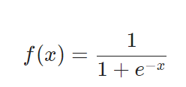
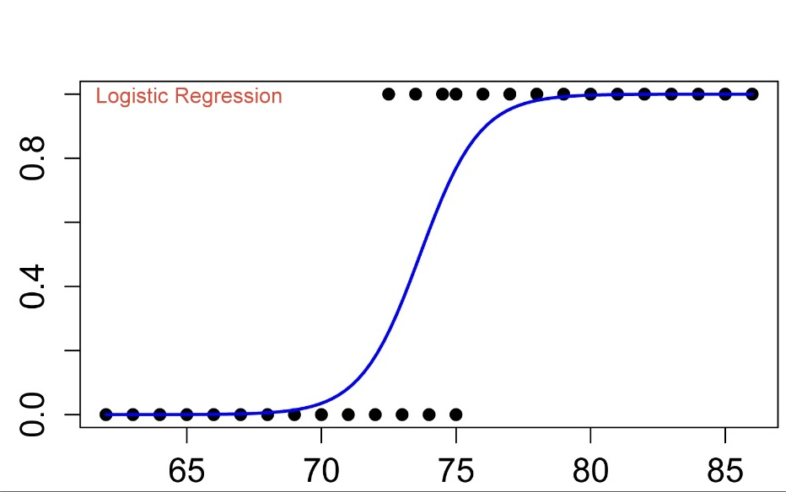
Matemática involucrada
Lleva el nombre de la función utilizada en el núcleo del método, la Función Logística es también llamada función Sigmoide.
Esta función es una curva en forma de S que puede tomar cualquier número de valor real y asignar a un valor entre 0 y 1.
La ecuación que define la función sigmoide es la siguiente:
Notes:
Usar para slides de sólo texto. Si no alcanza, no sobrecargar, usar otra con el mismo título para indicar que continúa el mismo módulo.

Slide 67
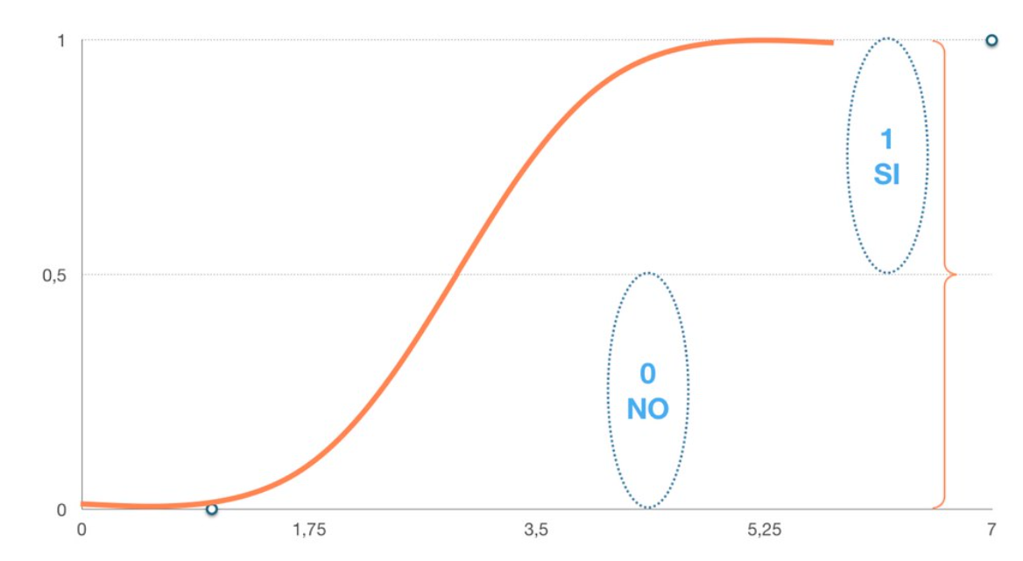
Matemática involucrada
Si la curva va a infinito positivo la predicción se convertirá en 1, y si la curva pasa el infinito negativo, la predicción se convertirá en 0.
Si la salida de la función Sigmoide es mayor que 0.5, podemos clasificar el resultado como 1 o SI, y si es menor que 0.5 podemos clasificarlo como 0 o NO.
Notes:
Usar para slides de sólo texto. Si no alcanza, no sobrecargar, usar otra con el mismo título para indicar que continúa el mismo módulo.

Slide 68
Matemática involucrada
Por su parte si el resultado es 0.75, podemos decir en términos de probabilidad como, hay un 75% de probabilidades de que el paciente sufra cáncer.
Notes:
Usar para slides de sólo texto. Si no alcanza, no sobrecargar, usar otra con el mismo título para indicar que continúa el mismo módulo.

Slide 69
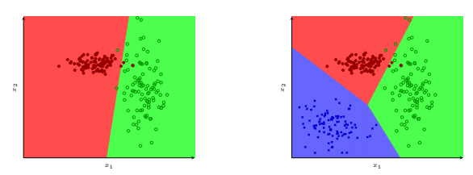
Cuando usar o no la Regresión Logística
Regresión logística para K=2 clases. Siempre nos dará un límite de decisión lineal. Los puntos rojos y verdes representan el training data de las diferentes clases y la intersección entre los campos rojo y verde representan el decisión boundary obtenido de la regresión logística aprendiendo desde la data.
Regresión logística para K=3 clases. Se introduce a la data train una tercera clase denotada por el color azul. A pesar de que ahora hay más de dos clases las regiones de decisión entre cualquier pareja de clases sigue siendo LINEAL.

Slide 70
Aprendizaje supervisado / Clasificación
¿Los Algoritmos de Clasificación como Árboles de Decisión, KNN y la Regresión Logística son los únicos que existen? ¡Por supuesto que no!
Existen muchos más como ser por ejemplo:
Support Vector Machines (SVM), Random Forest, entre otros.
Notes:
Usar para slides de sólo texto con el contenido más importante de la clase. En una presentación de 50 slides usar máximo 5 de estas.

Slide 71
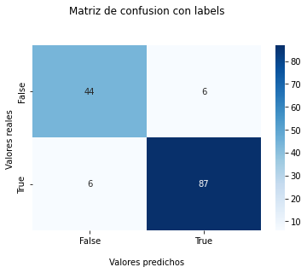
Ejemplo
from sklearn.datasets import load_breast_cancer
from sklearn.linear_model import LogisticRegression
from sklearn.metrics import accuracy_score
from sklearn.model_selection import train_test_split
X, y = load_breast_cancer(return_X_y=True)
# Separacion train/tet
X_train, X_test, y_train, y_test = train_test_split(X, y)
model = LogisticRegression(max_iter=10000, n_jobs=-1)
# Ajustar modelo
model.fit(X_train, y_train)
#Predicciones
predicciones = model.predict(X_test)
from sklearn.metrics import confusion_matrix
cf_matrix = confusion_matrix(y_test, predicciones)
import seaborn as sns
ax = sns.heatmap(cf_matrix, annot=True, cmap='Blues')
ax.set_title('Matriz de confusion con labels\n\n');
ax.set_xlabel('\nValores predichos')
ax.set_ylabel('Valores reales ');
ax.xaxis.set_ticklabels(['False','True'])
ax.yaxis.set_ticklabels(['False','True']);plt.show()
Obtenemos un accuracy de 97% lo cual es bastante bueno en primera medida para un modelo simple!

Slide 72
Regresión
Notes:
Usar para los módulos más importantes de la clase, donde se introducen conceptos que se ven en varios slides. No hay que usarla para todos los módulos.

Slide 73
Problemas de regresión
Reconocen las estructuras matemáticas y relaciones dentro del conjunto de datos para obtener conclusiones sobre la distribución de una variable numérica.
Los algoritmos de clasificación comunes son clasificadores lineales, máquinas de vectores de soporte (SVM), árboles de decisión, k-nearest Neighbor y Random Forest

Slide 74
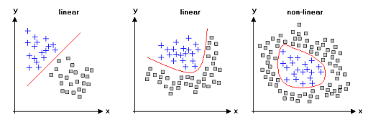
Tipos de Problemas en regresión
Tenemos dos grandes tipos: problemas lineales y no lineales
Problemas lineales: son aquellos donde los coeficientes que acompañan a las variables del modelo son lineales
Problemas no lineales: son todos aquellos en donde no se cumple el supuesto del modelo lineal, por ejemplo una serie de Fourier o de crecimiento Weibull

Slide 75

Ejemplos Problemas de Regresión
Predicción comportamiento de clientes
Pronósticos de demanda
Pronóstico de Revenue y Profit
Cantidad de demanda
Eficiencia de operaciones
Optimización de tiempos para procesos
Soporte de decisiones
Corrección de errores
Analisis preventivo y correctivo
Evaluación de riesgo

Slide 76
Tipos de algoritmos para regresión
Notes:
Usar para los subtemas de un módulo.

Slide 77
Tipos de algoritmos para regresión
Algoritmos | Abreviación | Muestras ponderadas?
Linear Regression | LR | No
Ridge Regression | RR | Si
Lasso Regression | LR | Si
Support Vector Machine | SVM | Si
AdaBoost | AB | Si
Elastic Net Regression | ENR | Si
Decision Trees | DT | No
Fuente: Adaptado de Woubishet Zewdu. (2020).
En Morado algoritmos más populares

Slide 78
Tipos de algoritmos para regresión
Algoritmos | Abreviación | Muestras ponderadas?
Polynomial Regression | LRC | Si
Multi-layer Perceptron Regression | MLPR | No
Stochastic Gradient Descending | SGD | Si
Gaussian Process Regression | GPR | No
LightGBM | QDA | Si
Random Forest Regression | RFC | Si
XGBOOST | XGB | Si
Fuente: Adaptado de Woubishet Zewdu. (2020).
En Morado algoritmos más populares

Slide 79
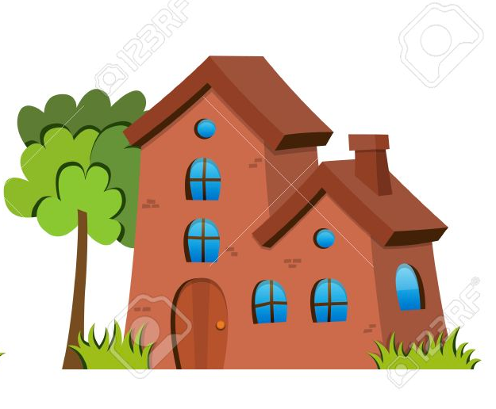
Aprendizaje supervisado / Regresión
Los algoritmos de Regresión, intentan predecir una variable de tipo numérica o cuantitativa como por ejemplo:
¿Cuánto crees que vale esta casa?
Notes:
Usar para slides de sólo texto. Si no alcanza, no sobrecargar, usar otra con el mismo título para indicar que continúa el mismo módulo.

Slide 80
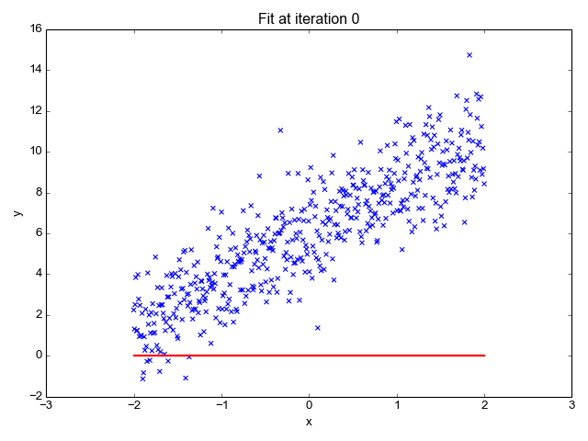
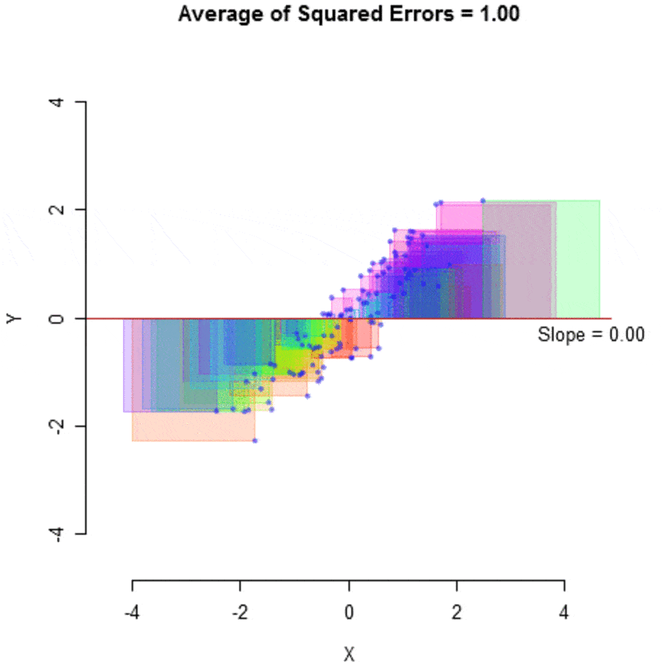
Regresión Simple
Regresión Múltiple

Slide 81
Aprendizaje supervisado / Regresión
¿Cuánto crees que vale esta casa?
$ 70,000
❓
$ 160,000
Notes:
Usar para slides de sólo texto. Si no alcanza, no sobrecargar, usar otra con el mismo título para indicar que continúa el mismo módulo.

Slide 82
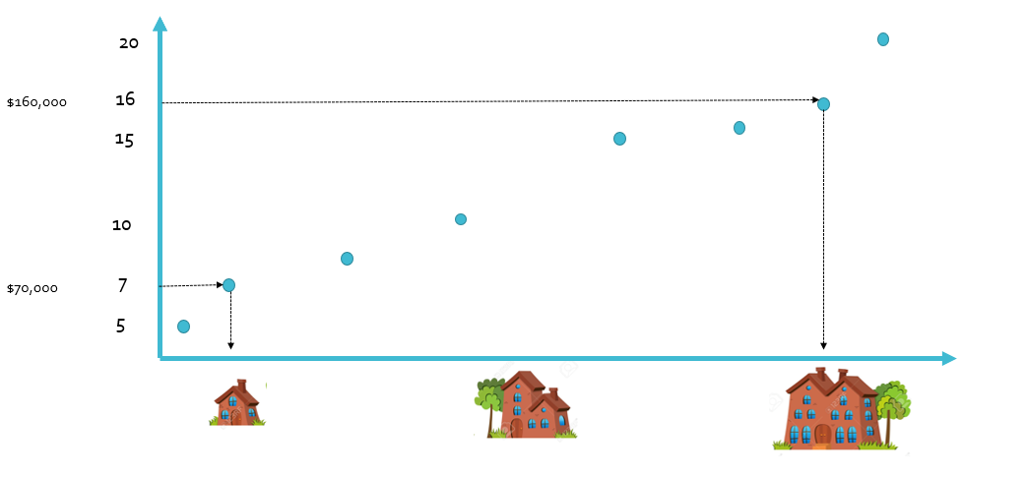
Aprendizaje supervisado / Regresión
El precio de una casa:

Slide 83
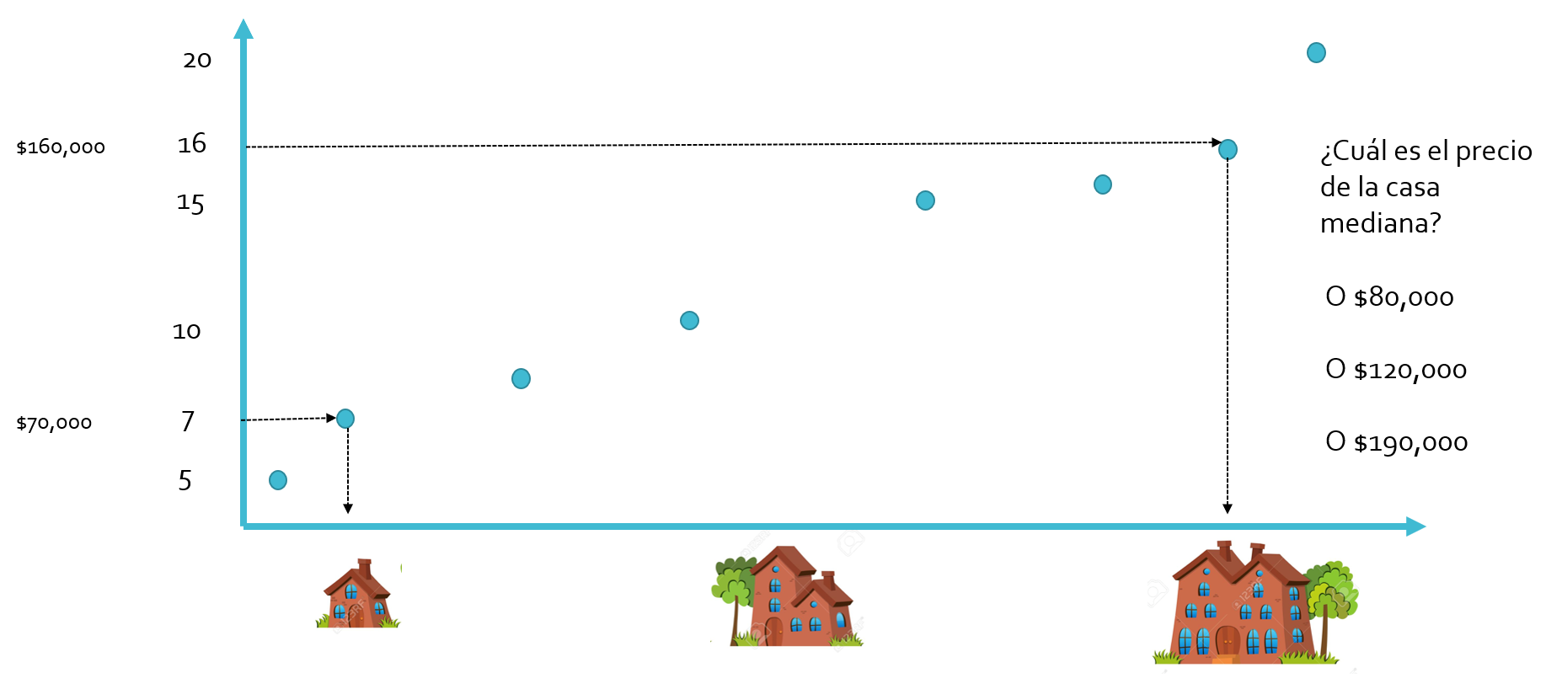
Aprendizaje supervisado / Regresión
El precio de una casa:

Slide 84
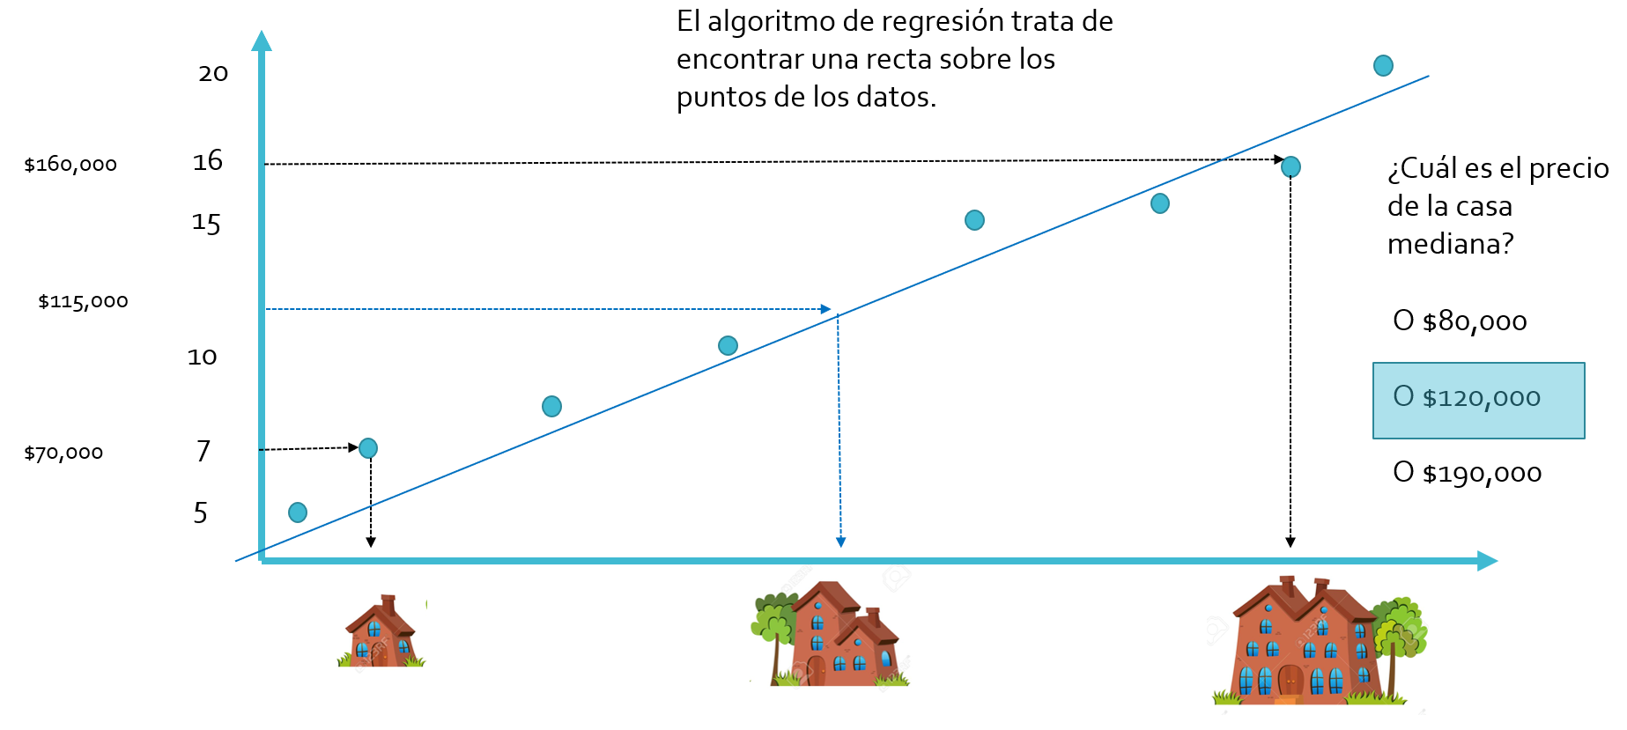
Aprendizaje supervisado / Regresión
El precio de una casa:

Slide 85

Actividad colaborativa
¡Llevemos lo visto hasta el momento a la acción!
Les proponemos que puedan realizar la siguiente actividad.
Duración: 15 minutos
Notes:
ACTIVIDAD que se puede llevar a cabo en formato “Breakout Rooms”
Para el profesor:
Crear breakout rooms para los equipos. De no saber cómo, favor de revisar el siguiente tutorial:
En PPT: https://docs.google.com/presentation/d/1vieCGzAPuYf5vWsu8Xgbn_2Ax4QNLnXO/edit?usp=sharing&ouid=103396586770751045195&rtpof=true&sd=true
En video: https://www.youtube.com/watch?v=PJL8iYTIY3E&feature=youtu.be
Se recomienda que los equipos sean de números pares, máximo 4 participantes por equipo y de así requerirse, ser acompañados por un tutor.

Slide 86
ACTIVIDAD COLABORATIVA
Acuerdos
Presencia
Participar y “estar” en la clase, que tu alrededor no te distraiga
Escucha activa
Escuchar más allá de lo que la persona está expresando directamente
Apertura al aprendizaje
Siempre, pero siempre puedes seguir aprendiendo. Compartir el conocimiento es válido, la construcción colaborativa es la propuesta.
Todas las voces
Escuchar a todos, todos podemos reflexionar. Dejar el espacio para que todos podamos participar.

Slide 87
ACTIVIDAD COLABORATIVA
Modelo de regresión en acciones
Consigna: Utilizaremos información de precios de acciones y las medidas de volatilidad y retorno para crear un modelo de regresión
Realizaremos la actividad en grupos de 3-4 personas
Tiempo: 15 minutos
NOTA: usaremos los breakouts rooms. El tutor/a tendrá el rol de facilitador/a.

Slide 88
ACTIVIDAD COLABORATIVA
Modelo de regresión en acciones
Cargar por medio de un ciclo for en un solo dataframe los precios de las siguientes acciones en la carpeta de la clase: Dominion Energy Inc. (D), Exelon Corp. (EXC). NextEra Energy Inc. (NEE), Southern Co. (SO), Duke Energy Corp. (DUK)
Calcular volatilidad relativa (High-Low)/Open y el índice de retorno por medio de la fórmula: (Close/Open)-1
Crear un modelo regresión usando como variable dependiente (Volatilidad relativa) e independientes (Open, High, Low, Close, Volume_Millions y Symbol)
Crear un modelo regresión usando como variable dependiente (Índice de retorno) e independientes (Open, High, Low, Close, Volume_Millions y Symbol)
Interpretar resultado.
Notes:
Tiempo estimado: 15 minutos.

Slide 89
¿Preguntas?
Notes:
Obligatoria. Se sugiere ubicar al finalizar la explicación de algún tema, para abrir formalmente el espacio de preguntas y ordenar la interacción.

Slide 90
Resumen
de la clase hoy
Aprendizaje Supervisado.
Algoritmos de Clasificación.
Algoritmos de Regresión.
Notes:
Obligatoria siempre. Completar el resumen con palabras claves de lo visto. En caso de cerrar con el “mapa de conceptos” se puede sacar.

Slide 91
CLASE N°14
Glosario
Aprendizaje Supervisado: subcategoría del aprendizaje automático y la inteligencia artificial que cuenta con datos etiquetados (históricos) para aprender de comportamiento de una variable particular
Problemas de clasificación: son aquellos donde la variable respuesta es una categoría (e.g predicción de fraude), puede ser binario o multiclase
Problema de regresión: son aquellos donde la variable respuesta es una variable continua (e.g predicción de ventas)
Árboles de decisión: estructuras matemáticas tipo if-else que se construyen con criterios de impureza (gini, entropía) y que permiten entender el comportamiento de variables categóricas o numéricas. Son sencillos de interpretar pero puede llegar a tener mucho overfitting
KNN (K nearest neighbor): técnica de clasificación que se fundamenta en distancias para encontrar pertenencia a categorías determinadas
Regresión logística: técnica de clasificación que utiliza como fundamento matemático la función sigmoide para encontrar probabilidad de poseer una característica determinada
Notes:
Se puede usar para comenzar o finalizar la clase, según sea más conveniente..
Recurso: Glosario
Repasa y define rápidamente los conceptos centrales acumulados. Ayuda a los estudiantes a recuperar aquellos saberes que se darán por dados.
Sugerencia:
Puede incorporarse links e imágenes que apoyen al concepto presentado.

Slide 92
Muchas gracias.
Notes:
Todas las clases

Slide 93
Notes:
Todas las clases

